Slide 1
Mes loisirs
Est-ce que tu aimes … ?
En classe
La date: ______________
L.O

Slide 2
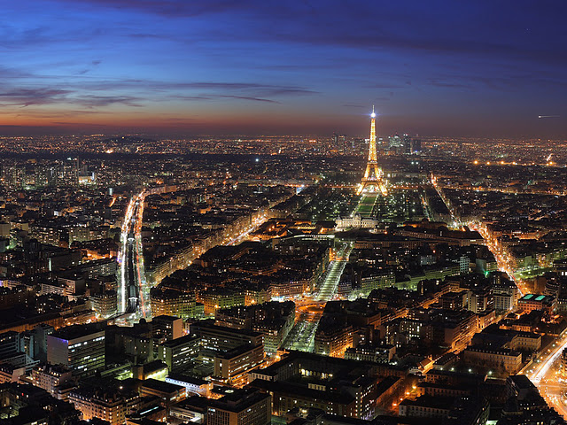
Est-ce que tu aimes aller en ville?
J’adore
aller en ville.

Slide 3
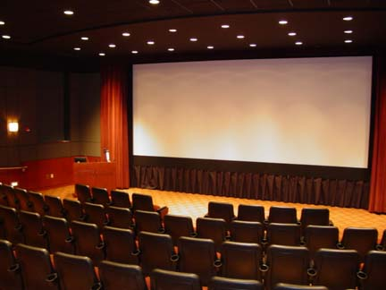
Est-ce que tu aimes aller au cinéma?
J’adore
aller au cinéma.

Slide 4
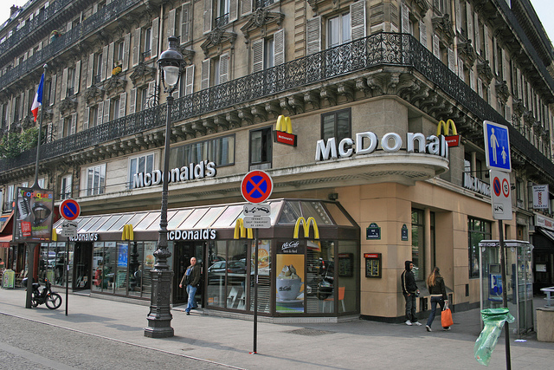
Est-ce que tu aimes aller au McDo?
J’adore
aller au McDo.

Slide 5
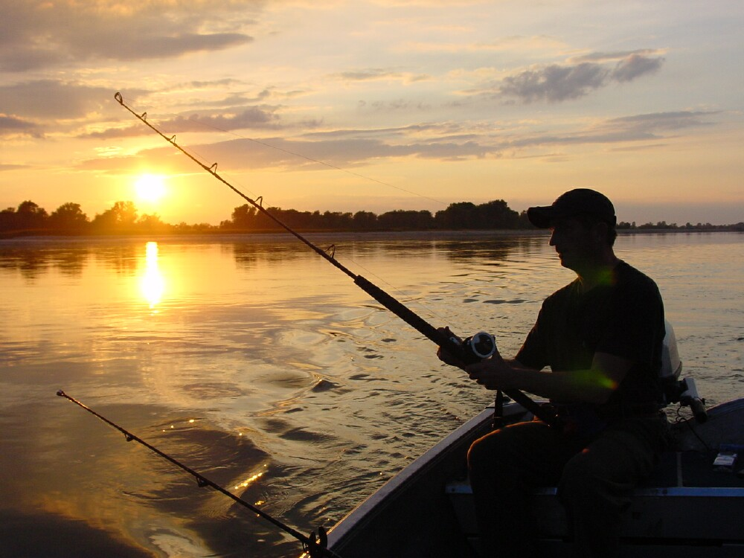
Est-ce que tu aimes aller à la pêche?
J’aime
aller à la pêche.

Slide 6
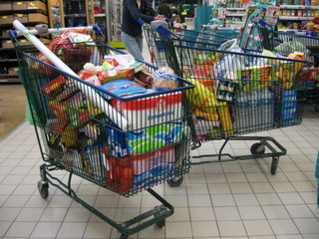
Est-ce que tu aimes faire des courses?
J’aime
faire des courses.

Slide 7
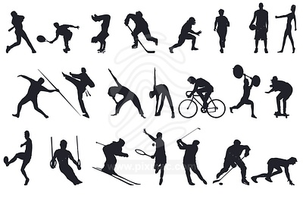
Est-ce que tu aimes faire du sport?
J’aime
faire du sport.

Slide 8
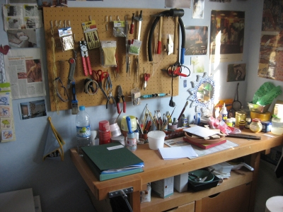
Est-ce que tu aimes faire du bricolage?
X
Je n’aime pas
faire du bricolage.

Slide 9
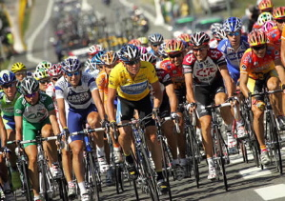
Est-ce que tu aimes faire du vélo?
X
Je n’aime pas
faire du vélo.

Slide 10
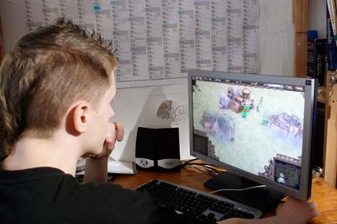
Est-ce que tu aimes jouer à l’ordinateur?
X
Je n’aime pas
jouer à l’ordinateur.

Slide 11

Est-ce que tu aimes lire des livres?
X
X
Je déteste
lire des livres.

Slide 12
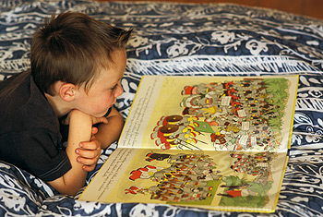
Est-ce que tu aimes lire des BD?
X
X
Je déteste
lire des BD.

Slide 13
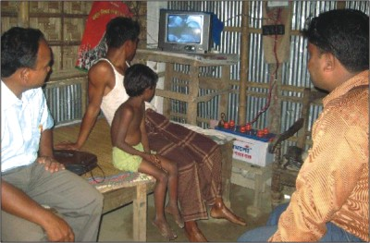
Est-ce que tu aimes regarder la télé?
X
X
Je déteste
regarder la télé.

Slide 14

Est-ce que tu aimes écouter de la musique?
X
X
Je déteste
écouter de la musique.

Slide 15
Est-ce que tu aimes verb (inf.) …?
___ +verb (inf.) … .
J’aime
_____ +verb (inf.) … .
J’adore

Slide 16
Est-ce que tu aimes verb (inf.) …?
X
________ +verb (inf.) … .
Je n’aime pas
X
X
______+verb (inf.) … .
Je déteste

Slide 17
RACAWAC
Est-ce que tu aimes …? | do you like…?
j’adore | i adore to
j’aime | i like to
je n’aime pas | i do not like to
je déteste | i hate to
je préfère | i prefer to
aller en ville | to go to town
aller au cinéma | to go to the cinema
aller au McDo | to go to McDonalds
aller à la pêche | to go fishing
faire des courses | to do some shopping
faire du sport | to do sport
faire du bricolage | to do diy
faire du vélo | to cycle
jouer à l’ordinateur | to play computer
lire des livres | to read books
lire des BD | to read comics
regarder la télé | to watch tv
écouter de la musique | to listen to music

